Slide 1
РЕАБИЛИТАЦИОННЫЕ МЕРОПРИЯТИЯ
У ТРАВМАТОЛОГИЧЕСКИХ И ОРТОПЕДИЧЕСКИХ ПАЦИЕНТОВ
Выполнила ординатор кафедры травматологии, ортопедии и нейрохирургии
Суняйкина К.С.
1 год обучения

Slide 2
СОДЕРЖАНИЕ
Введение в реабилитацию
Направления реабилитации
Медицинская реабилитация
Социально-бытовая реабилитация
Профессиональная реабилитация
Центры медицинской реабилитации
Методы и виды лечения для разных периодов реабилитации
Иммобилизационный период
Постиммобилизационный период
Восстановительный период
Реадаптация
Заключение

Slide 3
ВВЕДЕНИЕ В РЕАБИЛИТАЦИЮ
Реабилитация (восстановление) – это система государственных социально-экономических, медицинских, психологических, юридических, профессиональных, педагогических, лечебных и других мероприятий, направленных на эффективное и раннее восстановление здоровья больных и возвращение больных и инвалидов к общественно-полезному труту и активной жизни в обществе.
Реабилитация больных с повреждением ОДА включает:
медикаментозное и оперативное лечение;
лечебную физкультуру;
физиотерапию;
психотерапию;
трудотерапию.

Slide 4
НАПРАВЛЕНИЯ РЕАБИЛИТАЦИИ
Три основных взаимосвязанных направления реабилитации:
Медицинская
Социальная или бытовая
Профессиональная

Slide 5
НАПРАВЛЕНИЯ РЕАБИЛИТАЦИИ Медицинская реабилитация
Это часть комплекса лечебно–профилактических мероприятий и включает в себя те восстановительные элементы, которые облегчают и ускоряют восстановление физиологических функций организма больного, т. е. максимальную подготовку больного к возвращению к труду.
Медицинская реабилитация включает в себя ряд мероприятий, задача которых состоит в:
ускорение процесса регенерации путем физических и психологических воздействий;
интенсификация процессов компенсации;
управлением процессом адаптации при необратимых процессах.

Slide 6
НАПРАВЛЕНИЯ РЕАБИЛИТАЦИИ Социальная-бытовая реабилитация
Является отдельной областью социальной реабилитации, которая представляет собой систему мер, направленных на восстановление способностей инвалидов к самостоятельной деятельности в быту и обеспечивающих их интеграцию в общество.
Социально-бытовая реабилитация — это приобретение больным и инвалидом (или восстановление утраченных им в результате болезни) навыков по самообслуживанию, самоуходу и физической независимости в бытовых условиях.

Slide 7
НАПРАВЛЕНИЯ РЕАБИЛИТАЦИИ Социальная-бытовая реабилитация
Способность к самообслуживанию – это способность самостоятельно удовлетворять основные физиологические потребности, выполнять повседневную бытовую деятельность и навыки личной гигиены.
Включает:
удовлетворение основных физиологических потребностей, управление физиологическими отправлениями;
соблюдение личной гигиены;
одевание и раздевание верхней одежды;
приготовление пищи;
выполнение повседневных бытовых потребностей;
пользование постельным бельем и другими постельными принадлежностями;
стирка, чистка, ремонт белья, одежды;
пользование бытовыми приспособлениями и приборами;
уборка помещения.

Slide 8
НАПРАВЛЕНИЯ РЕАБИЛИТАЦИИ Социальная-бытовая реабилитация
Способность к самостоятельному передвижению – это способность самостоятельно передвигаться в пространстве, преодолевать препятствия, сохранять равновесие тела в рамках выполняемой бытовой, общественной и профессиональной деятельности.
Включает:
самостоятельное перемещение в пространстве: ходьба на ровной местности в среднем темп (4-5 км/ч на расстояние, соответствующее средним физиологическим возможностям);
преодоление препятствий: подъем и спуск по лестнице, ходьба по наклонной плоскости (с углом наклона не более 30 градусов);
сохранение равновесия тела при передвижении, в покое и при перемене положения тела, возможность стоять, сидеть, вставать, садиться, сохранять принятую позу и изменять положение тела (повороты, наклоны туловища вперед, в стороны);
выполнение сложных видов передвижения и перемещения: опускание на колени и подъем, перемещение на коленях, ползание, увеличение темпа передвижения;
пользование личным и общественным транспортом.

Slide 9
НАПРАВЛЕНИЯ РЕАБИЛИТАЦИИ Социальная-бытовая реабилитация
Способность к ориентации осуществляется путем прямого и косвенного восприятия окружающей обстановки, переработки получаемой информации и адекватного определения ситуации.
Включает:
способность к определению времени по общепринятым признакам;
способность к определению местонахождения по пространственным ориентирам, запахам, звукам;
способность правильно местополагать внешние объекты, события и себя самого по отношению к временным и пространственным ориентирам;
способность к ориентации в собственной личности, схеме тела, различие правого и левого и др.;
способность к восприятию и адекватному реагированию на поступающую информацию, пониманию связей между предметами и явлениями.

Slide 10
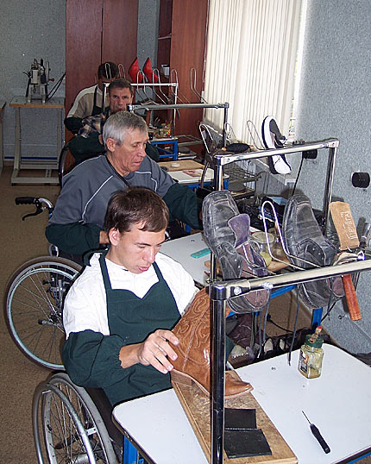
НАПРАВЛЕНИЯ РЕАБИЛИТАЦИИ Профессиональная реабилитация
Обеспечивает подготовку инвалидов к трудовой деятельности
Выделяют два направления:
профессиональное обучение;
переоборудование станков на производстве в соответствии с возможностями пациента.
При проведении профессиональной реабилитации можно предусмотреть:
адаптация на прежнем рабочем месте;
реадаптацию на новом рабочем месте с изменением условий труда, но на том же предприятии;
работу с пониженной физической нагрузкой в соответствии с приобретенной квалификацией, близкой к прежней специальности;
в случае неудачи реализации вышеизложенного;
возможность переквалификации на том же предприятии или в учебном центре.

Slide 11
НАПРАВЛЕНИЯ РЕАБИЛИТАЦИИ Центры медицинской реабилитации
Общие – после окончания лечения в больницах. В них продолжается начатое в больницах восстановление физических и психических функций.
Специальные – после окончания лечения в больницах. Сходны с общими центрами, но в них предусмотрены условия для больных с определенными заболеваниями – параплегия, туберкулез, психические заболевания и т. д.
Центры профессиональной реабилитации, цель которых восстановить, полностью или частично, или привить новые профессиональные навыки, позволяющие больным и инвалидам вернуться к трудовой деятельности

Slide 12
МЕТОДЫ И ВИДЫ ЛЕЧЕНИЯ Три периода реабилитации
В травматологической практике принято выделять 3 периода:
Иммобилизационный – до момента консолидации отломков или формирования соединительнотканного рубца, имеющего достаточную механическую прочность;
Постиммобилизационный – от момента снятия иммобилизации до улучшения трофики тканей, восстановления амплитуды движения, тонуса мышц и т.д.;
Восстановительный – до полного восстановления работоспособности ОДА или компенсации функционального дефекта.

Slide 13
МЕТОДЫ И ВИДЫ ЛЕЧЕНИЯ ИММОБИЛИЗАЦИОННЫЙ ПЕРИОД
Цель – обеспечить условия для максимально возможной двигательной активности больного и сохранения функции поврежденной конечности.
Задачи периода:
активизация кровообращения в поврежденной конечности;
сохранение подвижности в свободных от иммобилизации суставах;
поддержание мышечного тонуса поврежденной конечности;
профилактика гипостатических осложнений при постельном режиме;
обучение ходьбе при помощи костылей с наложением гипсовой повязки или аппарата внешней фиксации.
Период иммобилизации соответствует костному сращению отломков, которое наступает через 30–90 дней после травмы. Окончание этой стадии консолидации является показанием к прекращению иммобилизации.

Slide 14
ИММОБИЛИЗАЦИОННЫЙ ПЕРИОД ЛФК
Лечебная физкультура (ЛФК) – раздел медицины, изучающий лечение и профилактику заболеваний методом физической культуры, обычно в сочетании с процедурами ФТЛ и массажем.
Основной терапевтический метод – лечебная гимнастика – специально подобранные упражнения в виде целого комплекса при различных заболеваниях и повреждениях.
С профилактической целью применяют гигиеническую гимнастику, дозированный спорт, упражнения, игры.
ЛФК показана при большом количестве ортопедических заболеваний и повреждениях органов опоры и движения.
Движения должны совершаться строго дозированно, ритмично, в темпе, не вызывающем отрицательных эмоций у больного. Важно учитывать сохранившейся объем профессиональных и обычных движений в быту и по возможности использовать их во время восстановления движений поврежденного органа.
Противопоказана при острой сердечной недостаточности, высокой температуре, тяжелых заболеваниях почек, легких, печени и т.д.

Slide 15
ИММОБИЛИЗАЦИОННЫЙ ПЕРИОД ЛФК (продолжение)
В лечебной гимнастике различают:
активные движения, цель упражнений – укрепление ослабленных мышц, больной сам выполняет упражнения под руководством специалиста. Движения оказывают формирующее влияние на суставы и кости, способствуют рассасыванию инфильтратов и кровоизлияний, препятствуют образованию межтканевых спаек между сухожилиями и их влагалищами, фасциальными ложами и другими образованиями;
пассивные движения – производятся без активного сокращения мышц, без участия больного. Они улучшают подвижность в суставах, обеспечивают улучшенное питание хрящей, эластичность связок и сухожилий, оказывают некоторое рефлекторное влияние на нервно – трофические функции организма;
вспомогательные – движения иногда бывают необходимы при параличах отдельных мышц, когда приходится «помогать» конечности больного руками специалиста или системой поддерживающих блоков, специальных механических аппаратов;
движения с сопротивлением применяются для укрепления мышц с помощью маятникообразных аппаратов, используемых для механотерапии, на которых устанавливается противоскользящее устройство – сопротивление. При механотерапии активные движения совершает сам больной, а пассивные – за счет ритмически движущегося маятника аппарата.

Slide 16
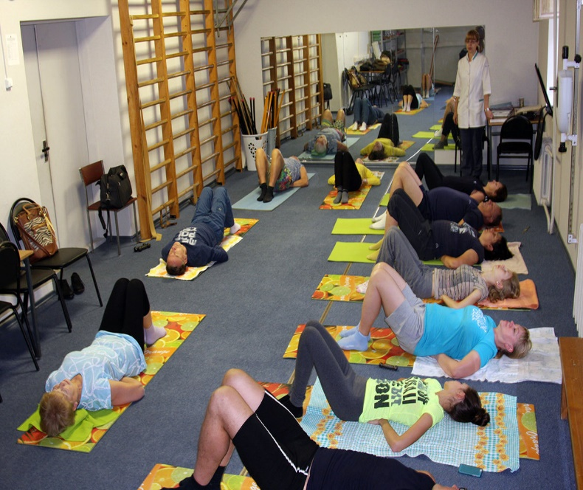
ИММОБИЛИЗАЦИОННЫЙ ПЕРИОД Гимнастика лечебная
Гимнастика лечебная – система упражнений , проводимых с лечебной или профилактической целью, воздействующих на определенные части организма целенаправленно. Широко применяется в травматологии и ортопедии, являясь одним из важнейших методов лечения.
Работающая мышца получает в 50 раз больше крови по сравнению с бездействующей, что, в свою очередь, приводит к усилению обмена веществ, ускорению регенерации тканей, предупреждает атрофии, развитие тромбофлебита и контрактуры суставов, укрепляет волю к выздоровлению, повышает аппетит и улучшает сон. Гимнастика очень важна в лечении лежачих больных, профилактике пневмоний и пролежней, постоянно тренирует организм.

Slide 17
ИММОБИЛИЗАЦИОННЫЙ ПЕРИОД Гимнастика лечебная (продолжение)
Входят следующие движения:
активные без сопротивления, применяемые в лечении последствий травм, в послеоперационном периоде, при гипсовых повязках – «игра – надколенником»;
пассивные, используемые в лечении контрактур суставов;
движения с сопротивлением (хорошо укрепляют мышцы);
вспомогательные, необходимые при параличах некоторых мышц, с целью облегчения;
движения в конечности – система поддерживающих блоков, занятия с методистом.

Slide 18
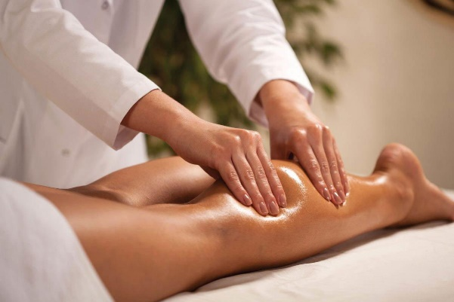
ИММОБИЛИЗАЦИОННЫЙ ПЕРИОД Массаж
Показания: отеки, тугоподвижность суставов, атрофия мышц, с профилактической целью.
Противопоказания:
Не следует применять массаж поврежденного локтевого сустава, поскольку это способствует оссифицирующему миозиту.
Абсолютным противопоказанием к массажу являются открытые переломы из-за опасности обострения инфекции, воспалительные поражения кожи в области предполагаемой процедуры, гнойные процессы, лимфадениты, тромбофлебиты, острые воспалительные заболевания суставов, гемофилия.
Массаж относительно противопоказан в раннем периоде лечения переломов, поскольку он может вызвать боли, дополнительную травму, смещение отломков и эмболии.
Ограниченные показания к массажу в пожилом возрасте, при выраженном атеросклерозе.
Продолжительность сеансов массажа колеблется от 4 – 5 мин для отдельных мышц до 15 – 20 мин. Количество сеансов зависит от показаний, полный курс массажа 30 – 40 сеансов.

Slide 19
ИММОБИЛИЗАЦИОННЫЙ ПЕРИОД Теплолечение. Парафинолечение
Теплолечение включает использование с лечебной целью грязей, озокерита, парафина, глины и др., которые, благодаря низкой теплопроводности и высокой теплоемкости, могут долго сохранять достаточно высокую температуру тканей на ограниченных участках тела, реже всей его поверхности.
Парафинолечение. В травматологической практике чаще применяют аппликации и компрессы из парафина.

Slide 20
ИММОБИЛИЗАЦИОННЫЙ ПЕРИОД Теплолечение. Грязелечение
Лечебные грязи (пелоиды) – вещества, которые образуются в естественных условиях под влиянием геологических процессов. Грязи измельчают, смешивают с водой и применяют в виде ванн и местных аппликаций – иловая грязь, сопочная грязь, торф и др.
Используют грязь при:
лечении переломов конечности в стадии формирования костной мозоли, переломов позвоночника, таза и их последствий, несращении костей и посттравматических остеомиелитах, не требующих оперативного лечения;
повреждениях спинного мозга, периферических артерий и их последствиях – двигательные, чувствительные и трофические расстройства;
последствия повреждений сосудов;
последствий травм живота – спаечная болезнь;
поврежденных суставов, связок, мышц, кожных покровов, и их последствиях – атрофии, рубцы, контрактуры, язвы, свищи, вялозаживающие гнойные раны и т. д.

Slide 21
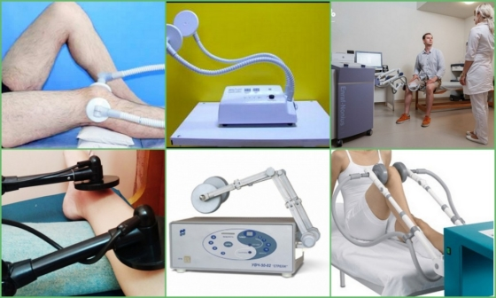
ИММОБИЛИЗАЦИОННЫЙ ПЕРИОД Физиотерапия. УВЧ – терапия
УВЧ-терапия – воздействие непрерывным или импульсным электрическим полем ультравысокой частоты. Процедуру назначают ежедневно или через день. Всего на курс от 3 – 5 до 10 – 15 сеансов длительностью 10 – 15 мин.
При переломах конечностей с введенными металлофиксаторами можно назначать только слаботермические дозы и не следует располагать электроды перпендикулярно к стержню.
Показания: стадия острого травматического воспаления на 2 – е сутки после травмы или операции, переломы и стадии образования грубоволокнистой или пластинчатой мозоли, фантомные боли после ампутации, острые, подострые и длительно текущие воспалительные процессы, в том числе гнойные – в инфильтративной фазе и в фазе нагноения при выводе гноя наружу.

Slide 22
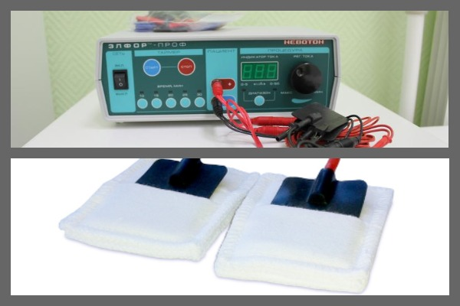
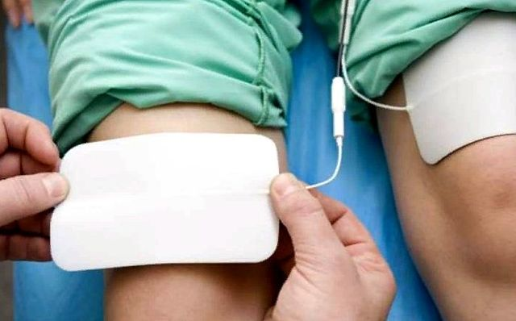
ИММОБИЛИЗАЦИОННЫЙ ПЕРИОД Физиотерапия. Электрофорез
Процедуры назначаются ежедневно, через 1 – 2 дня или 1 раз в неделю; на курс 10 – 15 сеансов. Повторный курс можно через 3 – 6 месяцев.
Показания:
В стадию острого травматического воспаления – ушибы, растяжения, надрывы мягких тканей, переломы – с целью снятия болевого синдрома и нормализации сосудистых расстройств назначают электрофорез новокаина по Парфенову – в 100 мл 0,25% - 0,5% р-ра новокаина в день использования добавляют 1 мл (1:1000) адреналина.
В стадии образования костной мозоли при переломах конечностей назначают кальций-фосфорный электрофорез. Продолжительность процедуры 20 мин ежедневно или через день, на курс лечения 10 – 15 сеансов.

Slide 23
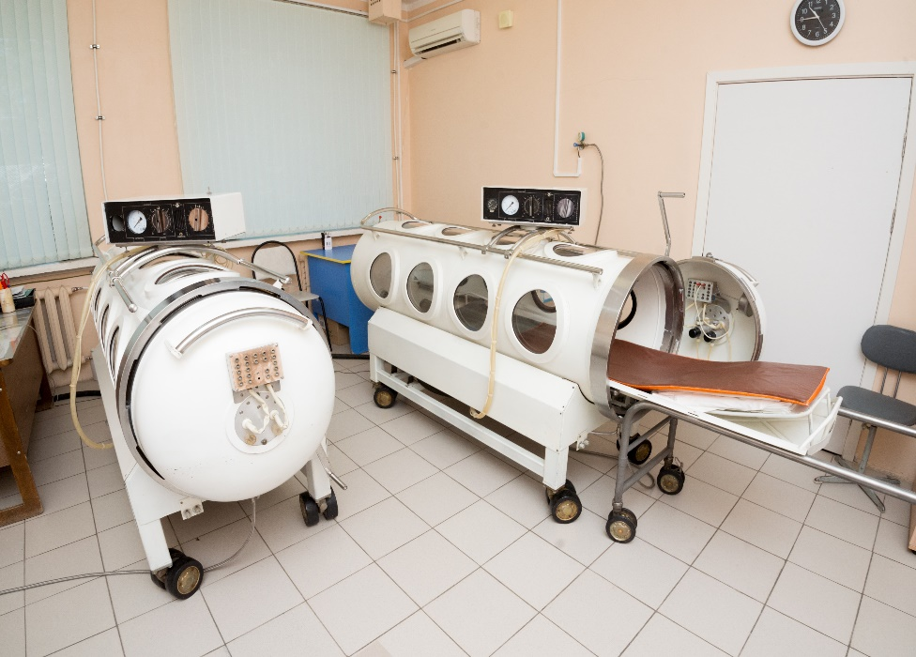
ИММОБИЛИЗАЦИОННЫЙ ПЕРИОД ГБО
Гипербарическая оксигенация (ГБО) – насыщение тканей кислородом под повышенным давлением.
Основные показания к ГБО:
острая кровопотеря, шок, инфекция (газовая гангрена, столбняк и др.);
ожоги;
асфиксия;
длительно незаживающие раны и язвы;
тромбоэмболия, газовая эмболия;
тяжелые травмы отравления и т. д.
Противопоказания к ГБО:
чувствительность к кислороду;
тяжелые формы гипертонической болезни;
пароксизм кашля.

Slide 24
МЕТОДЫ И ВИДЫ ЛЕЧЕНИЯ ПОСТИММОБИЛИЗАЦИОННЫЙ ПЕРИОД
Цель лечения в постиммобилизационный период – улучшение функции поврежденной конечности
Задачи периода:
уменьшение болевого синдрома, отека и трофических нарушений в конечности;
увеличение подвижности и эластичности периартикулярных тканей, увеличение амплитуды движения в суставах;
нормализация трофики мышц, мышечного тонуса;
тренировка вестибулярного аппарата;
тренировка опороспособности (при повреждениях нижних конечностей);
нормализация осанки;
улучшение функционального состояния сердечно-сосудистой, дыхательной и других систем организма.

Slide 25
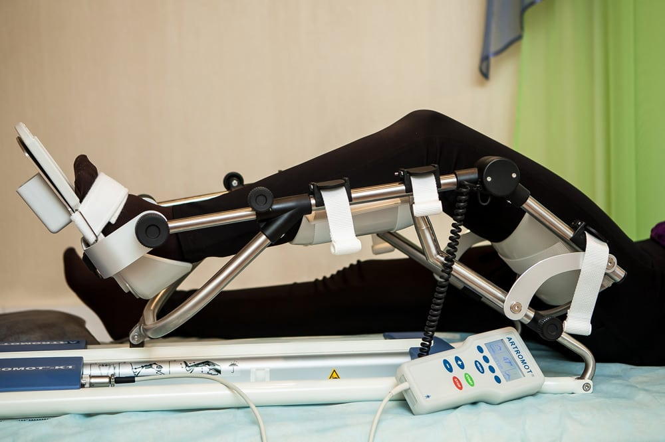
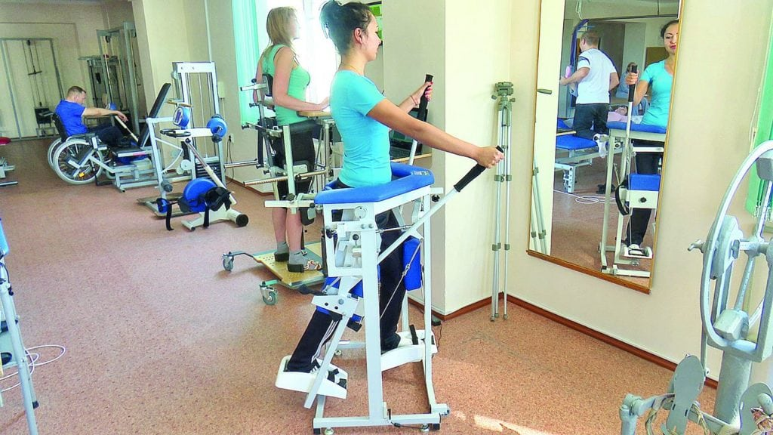
ПОСТИММОБИЛИЗАЦИОННЫЙ ПЕРИОД Механотерапия
Показана при последствиях повреждений органов опоры и движения: тугоподвижность, контрактуры суставов, различные рубцовые сращения тканей и т. д.
Противопоказания:
воспалительные и реактивные явления – гнойные процессы, повышение общей и местной температуры, выраженный болевой синдром, повышенная нервная возбудимость больного;
резкое ослабление мышечной силы;
подвывихи или вывихи в суставах;
неокрепшая костная мозоль при переломах.

Slide 26
ПОСТИММОБИЛИЗАЦИОННЫЙ ПЕРИОД Механотерапия (продолжение)
Для восстановления лечения используют:
аппараты, основанные на принципе блока и предназначенные для дозированного укрепления различных мышечных групп конечностей, стационарные и портативные блоковые установки, функциональный механотерапевтический стол;
аппараты, основанные на принципе маятника, для восстановления подвижности и увеличения объема движений в суставах конечностей.

Slide 27
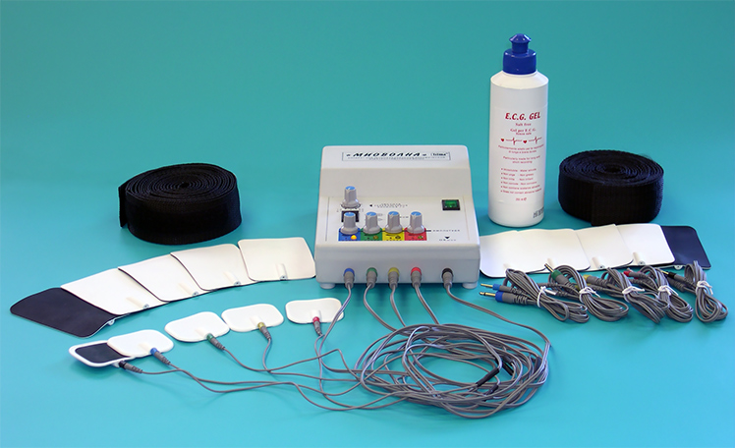
ПОСТИММОБИЛИЗАЦИОННЫЙ ПЕРИОД Физиолечение. Электростимуляция мышц
Электростимуляция мышц (электрогимнастика) - воздействие импульсным электрическим раздражением, вызывающим поочередное сокращение и расслабление стимулируемой мышцы, для поддержания ее жизнедеятельности и предупреждения атрофии.
Показания: повреждение нервных стволов – для упражнения мышц; вторичные атрофии мышц после гипсовых повязок; контрактуры и тугоподвижность суставов после длительной иммобилизации.

Slide 28
ПОСТИММОБИЛИЗАЦИОННЫЙ ПЕРИОД Физиолечение. Электростимуляция мышц (продолжение)
Электростимуляция может быть ритмической или активной.
Ритмичная электростимуляция – сокращение и расслабление происходит в постоянном ритме, который устанавливается заранее в соответствии со свойствами подлежащих стимуляции мышц. Такой метод применяется при более тяжелых поражениях.
Активная электростимуляция целесообразна в менее тяжелых случаях, когда больной может хотя бы немного сокращать пораженные мышцы.
Продолжительность каждого сокращения и ритм упражнений, в среднем это 2 – 5 мин и 5 – 10 сокращений в минуту. При ритмических упражнениях 1 – 2 мин приходятся на упражнение, а 2 – 3 мин – на отдых. З а процедуру обычно осуществляют 5 – 6 последовательных циклов. Курс лечения занимает 1 мес., при необходимости его можно повторять.

Slide 29
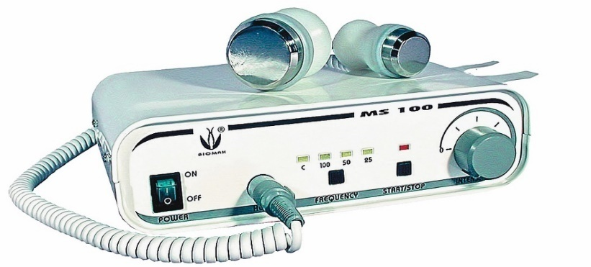
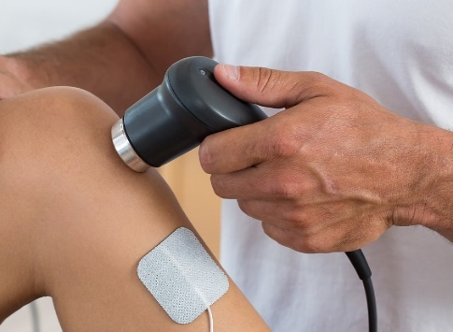
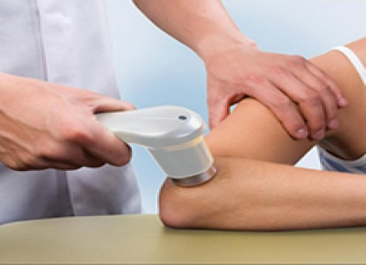
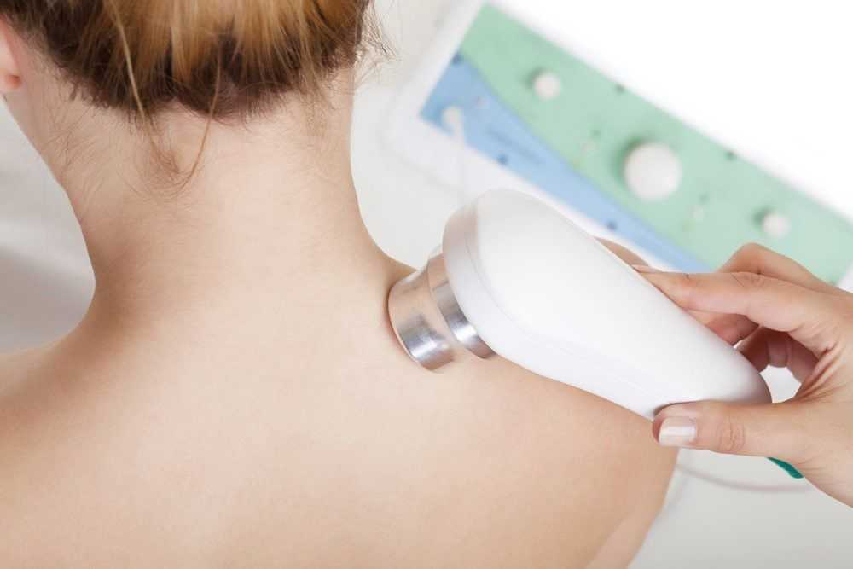
ПОСТИММОБИЛИЗАЦИОННЫЙ ПЕРИОД Физиолечение. Ультразвуковая терапия
В лечебных целях применяют один ультразвук или ультразвук в комплексе с лекарственными веществами – фонофорез.
Продолжительность процедуры от 3 до 10 мин. Сеансы проводят ежедневно или через день, на курс 12 – 15 процедур. Повторный курс можно проводить минимум через 10 – 10,5 мес. после первого.
Нельзя назначать на:
мозговую часть черепа;
Глаза;
переднюю поверхность грудной клетки в области сердца;
область половых органов.
С осторожностью при лечении ультразвуком пациентов детского и пожилого возраста.
Лечение ультразвуком назначают через неделю после острой травмы сеансами по 5 – 7 мин., на курс 12 – 14 процедур.

Slide 30
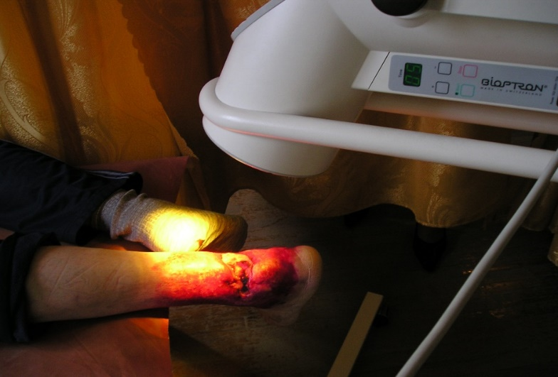
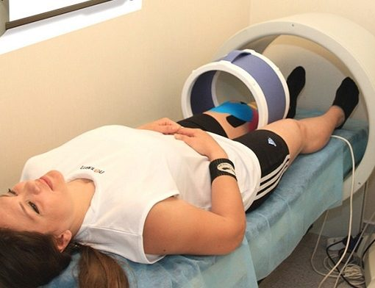
ПОСТИММОБИЛИЗАЦИОННЫЙ ПЕРИОД Физиолечение. УФО
УФО применяют начиная со второго дня после травмы.
Общее (витаминообразующее или закаливающее) облучение производится дозами начиная с 1/8 - 1/4 биодозы через 1 – 2 неед. После травмы. Больному во время процедуры надевают защитные очки.
Местно лучше облучать непосредственно зону повреждения и область проксимальнее его (на конечностях).

Slide 31
ПОСТИММОБИЛИЗАЦИОННЫЙ ПЕРИОД Физиолечение. УФО (продолжение)
Дозировки УФО:
субэритемная или малая – 1–2 биодозы;
эритемная, или средняя – 2–4 биодозы;
гиперэритемная или сильная – 4–5 биодоз на площади около 600 см2;
на курс 8–12 облучений.
Учитывают:
регионарную чувствительность к ультрафиолетовым лучам;
наиболее чувствительна кожа живота, груди, спины;
наименьшей чувствительностью обладает кожа кисти и стопы.

Slide 32
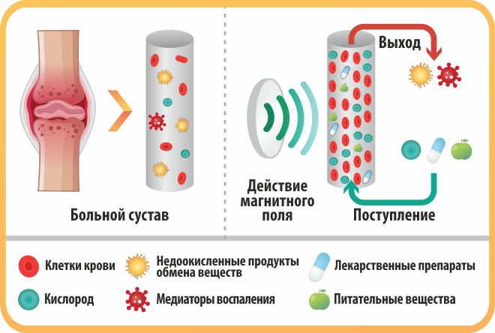
ПОСТИММОБИЛИЗАЦИОННЫЙ ПЕРИОД Физиолечение. Магнитотерапия
Магнитотерапия – метод физиотерапии, в основе которого лежит использование в лечебно-профилактических и реабилитационных целях магнитных полей разных параметров. Наиболее эффективным в большинстве случаев является применение импульсных магнитных полей низкой частоты (до 100 Гц), которая соответствует резонансной частоте большинства структур организма.

Slide 33
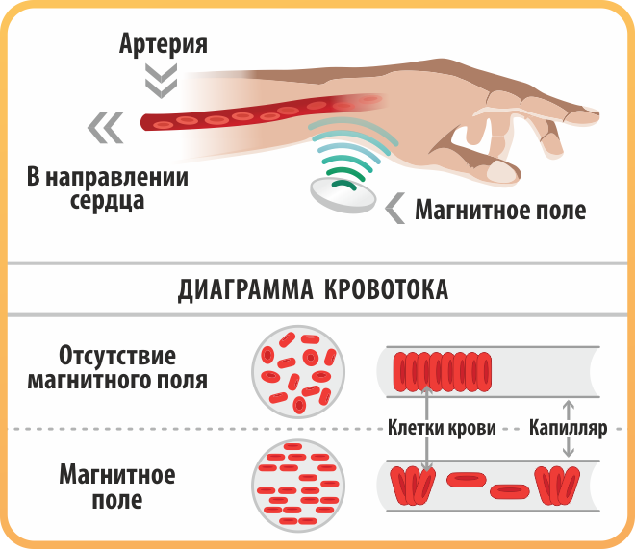
ПОСТИММОБИЛИЗАЦИОННЫЙ ПЕРИОД Физиолечение. Магнитотерапия (продолжение)
Механизм действия магнитного поля основан на его способности создавать электрические токи в зоне наложения. Поскольку кровь и лимфа человека являются проводниками, магнитное поле способно нормализовать лимфо- и кровоток, улучшить обмен веществ, помочь иммунным клеткам достичь очага воспаления и убрать причину боли.

Slide 34
ПОСТИММОБИЛИЗАЦИОННЫЙ ПЕРИОД Физиолечение. Магнитотерапия (продолжение)
Эффекты:
противовоспалительный;
противоотечный;
обезболивающий.
С их помощью:
ликвидируется спазм мышц;
улучшается снабжение клеток организма кислородом и питательными веществами;
увеличивается скорость регенерации;
улучшается работа спинного мозга и нервов.

Slide 35
ПОСТИММОБИЛИЗАЦИОННЫЙ ПЕРИОД Физиолечение. Магнитотерапия (продолжение)
Показания к применению:
при артрите и артрозе использование магнитотерапии позволяет снизить воспаление и боль в пораженном суставе, улучшить питание внутрисуставного хряща и затормозить его истирание;
при остеохондрозе магнитное поле снимет патологический спазм мышц, поможет избежать сдавливания нервов и кровеносных сосудов, замедлит изменения межпозвонковых дисков, поможет избежать такого осложнения
остеохондроза, как межпозвонковая грыжа;
остеопороз;
последствия травм;
грыжа межпозвонкового диска;
нарушение осанки (сколиоз).
Противопоказания:
острые гнойно-воспалительные заболевания;
аневризма аорты;
беременность;
системные заболевания крови;
злокачественные новообразования;
тиреотоксикоз;
алкогольная (наркотическая) интоксикация;
фибрилляция предсердий (мерцательная аритмия);
наличие имплантируемого кардиостимулятора в зоне воздействия.

Slide 36
МЕТОДЫ И ВИДЫ ЛЕЧЕНИЯ ВОССТАНОВИТЕЛЬНЫЙ ПЕРИОД
Цель – полное восстановление функции и работоспособности поврежденной конечности.
Задачи периода:
полное восстановление подвижности в суставе;
нормализация мышечного тонуса, укрепление мышц;
восстановление координации движений и основных двигательных стереотипов.

Slide 37
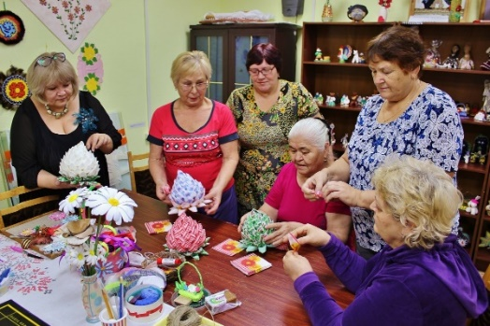
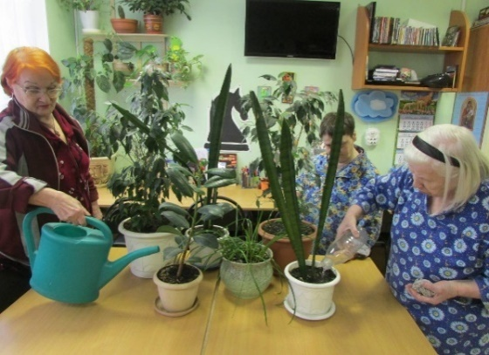
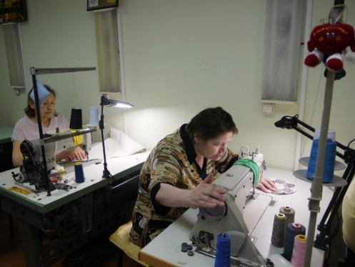
ВОССТАНОВИТЕЛЬНЫЙ ПЕРИОД Трудотерапия
Основные цели:
предупреждение нарушений или восстановление нарушенных функций органов опоры и движения;
поддержания жизненного тонуса больного – улучшение настроения, физическая и умственная активизация, его трудоспособности и физической выносливости, сниженных в результате травмы или заболеваний;
подготовка пострадавшего к профессиональной деятельности в условиях, близких к производственным;
профессиональная ориентация больного; при необходимости в процессе трудовой терапии помогают получить новую профессию.

Slide 38
ВОССТАНОВИТЕЛЬНЫЙ ПЕРИОД Трудотерапия (продолжение)
Основные задачи трудотерапии:
восстановление физических функций – увеличение подвижности в суставах, укрепление мышц, восстановление координаций движений, поддержание способности к освоению рабочих навыков;
обучение каждодневным видам деятельности и домашней работе – прием пищи, одевание, уход за детьми, домом, приготовление пищи и т. д.;
обучение обращению с протезами;
изготовление в отделении трудотерапии упрощенных приспособлений, позволяющих больному заниматься каждодневными видами деятельности;
определение степени профессиональной трудотерапии в целях установления вида работ, подходящей в каждом конкретном случае.

Slide 39
ВОССТАНОВИТЕЛЬНЫЙ ПЕРИОД Диетотерапия
Диетотерапия при травмах должна быть полноценной, богатой витаминами и микроэлементами, необходимыми восстановления организма. Ограничение калорийности рациона – в связи с ограниченной двигательной активности. Режим питания варьируется в зависимости от режима больного. Если человек полностью обездвижен, рекомендуется частое дробное питание малыми порциями, не менее 6 приемов пищи в сутки. Если же двигательный режим обычный, кратность приема пищи – 3-5 раз в день.

Slide 40
ВОССТАНОВИТЕЛЬНЫЙ ПЕРИОД Диетотерапия (продолжение)
Рекомендуемые продукты:
богатые кальцием, фосфором, магнием, цинком, витаминами С, Д3, группы В;
молоко и все виды нежирных молочных продуктов, творог и сыр;
свежая салатная зелень, брокколи, шпинат, морковь, квашеная капуста, кольраби;
гречка, коричневый рис;
куркума, кардамон, кунжут и масло из него, семя льна, орехи;
зеленые яблоки, шиповник, цитрусовые, ягоды;
яйца, мясо (нежирные сорта, курица, кролик, индейка) и рыба (жирная).
Нерекомендуемые продукты:
солености, копчености, колбасы полуфабрикаты;
крепкий кофе и чай, сладкие газированные напитки – способствуют нарушению метаболизма кальция, выведению Са с мочой;
алкоголь может нарушить деятельность клеток, формирующих кость, в результате чего она начнет быстрее разрушаться, чем восстанавливаться.

Slide 41
РЕАДАПТАЦИЯ
Медицинская реадаптация – комплекс лечебно – профилактических мероприятий, направленных на восстановление психофизиологических и физиологических реакций человека , обеспечивающих его приспособление к определенным условиям труда и быта;
Социальная реадаптация – комплекс государственных и общественных мероприятий, направленных на восстановление приспособленности человека к конкретным условиям труда и быта.

Slide 42
ЗАКЛЮЧЕНИЕ
Практически каждый человек, страдающий заболеванием опорно-двигательного аппарата, со временем начинает задумываться над тем, как ему правильно двигаться, сидеть, спать и т. д. Но до заболевания даже не задумывается и не заботится о своем здоровье. Только когда уже начинает что-то болеть, стараешься это исправить и готов на любые жертвы и денежные средства. В двадцатом и двадцать первом веке отмечено резкое повышение развития самостоятельных заболеваний опорно-двигательного аппарата.
Основная причина: резкое снижение двигательной активности человека, которому способствует технологический прогресс.
Ходьбу заменяет поездка на общественном или личном транспорте, подъем на несколько этажей по лестнице - лифт, активный отдых на свежем воздухе - времяпрепровождение перед экраном компьютера или телевизора.

Slide 43
Спасибо за внимание!

